Slide 1
Einführung in die Programmierung Prof. Dr. Bertrand Meyer
Lektion 9: Abstraktion

Slide 2
Heutige Themen
Abstraktion, vor allem funktionale Abstraktion
Der Begriff der Routine
Das Abschlusswort zu Features: Alle Featurekategorien
Das Prinzip des einheitlichen Zugriffs (the Uniform Access principle)
Abstraktionen und Kundenprivilegien
Das Geheimnisprinzip

Slide 3
Routine: eine Abstraktion eines Algorithmus
Abstrahieren heisst, die Essenz eines Konzeptes zu erfassen und Details und genaue Angaben zu ignorieren.
Will heissen:
Einige Informationen weglassen
Dem Ergebnis der Abstraktion einen Namen geben.
In der Programmierung:
Datenabstraktion: Klasse
Abstraktion eines (operativen) Algorithmus: Routine
Eine Routine wird auch Methode genannt
Oder Subprogramm oder Subroutine

Slide 4
Eine Routine ist eine der zwei Arten von Features…
... die andere Art sind die Attribute
Wir sind schon vielen Routinen begegnet, allerdings ohne den Namen zu kennen.

Slide 5
Eine Routine
r (arg : TYPE ; ...)
-- Kopfkommentar.
require
Vorbedingung (Boole‘scher Ausdruck)
do
Rumpf (Instruktionen)
ensure
Nachbedingung (Boole‘scher Ausdruck)
end

Slide 6
Gebrauch von Routinen
Von unten nach oben (bottom-up): Erfasse den existierenden Algorithmus, wenn möglich wiederverwendbar.
Von oben nach unten (top-down): Platzhalter-Routinen — Eine attraktive Alternative zu Pseudocode.
build_a_line
-- Imaginäre Linie bauen.
do
Paris.display
Metro.highlight
create_fancy_line
end
create_fancy_line
-- Linie erschaffen und
-- Stationen ausfüllen.
do
-- TODO
-- BM, 26 Oct 2010
end
Methodologie: “TODO” Einträge sollten informativ sein

Slide 7
Zwei Arten von Routinen
Prozedur: gibt kein Resultat zurück.
Ergibt einen Befehl
Aufrufe sind Instruktionen
Funktion: gibt ein Resultat zurück f (arg : TYPE; ...): RESULT_TYPE
... (Der Rest wie zuvor) ...
Ergibt eine Abfrage
Aufrufe sind Ausdrücke

Slide 8
Features: Die ganze Wahrheit
Eine Klasse ist durch ihre Features charakterisiert.
Jedes Feature ist eine Operation auf die korrespondierenden Elemente: Abfrage oder Befehl.
Features sind der Leserlichkeit halber in verschiedene Kategorien eingeteilt.
Klassenklauseln:
Noten (Indexierung)
Vererbung
Erzeugung
Feature (mehrere)
Invariante
Anatomie einer Klasse:
Demo
Notes:
Vereinfachung

Slide 9
Features: die ganze Wahrheit
Kunden-Ansicht (Spezifikation)
Interne Ansicht (Implementation)
Befehl
Prozedur
Kein Resultat
Routine
Berechnung
Feature
Feature
Feature
Feature
Speicher
Gibt Resultat zurück
Funktion
Berechnung
Abfrage
Speicher
Attribut

Slide 10
Das Prinzip des einheitlichen Zugriffs(*)
Dem Kunden ist es egal, ob Sie
etwas berechnen oder
im Speicher nachschauen
(*)Uniform access principle

Slide 11
Das Prinzip des einheitlichen Zugriffs: Beispiel
balance = list_of_deposits.total – list_of_withdrawals.total
list_of_deposits
(A1)
list_of_withdrawals
balance
list_of_deposits
(A2)
list_of_withdrawals
Ein Aufruf wie z.B. your_account.balance
könnte ein Attribut oder eine Funktion benutzen.

Slide 12
Das Prinzip des einheitlichen Zugriffs
Dem Kunden ist es egal, ob Sie
etwas berechnen oder
im Speicher nachschauen

Slide 13
Das Prinzip des einheitlichen Zugriffs
Etwas technischer ausgedrückt:
Eine Abfrage sollte für Kunden auf die gleiche Weise
aufrufbar sein, egal ob sie
als Attribut oder Funktion implementiert ist

Slide 14
Ein Objekt hat eine Schnittstelle
set
x
y
set_x
set_y

Slide 15
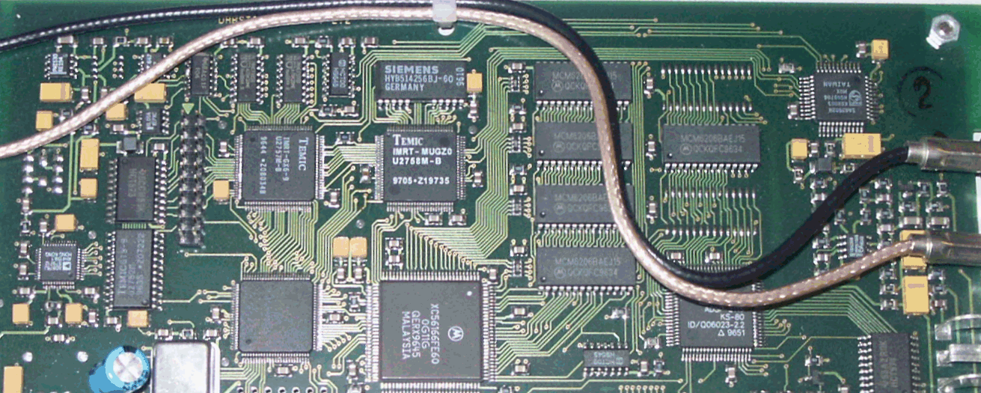
Ein Objekt hat eine Implementation
set
first
x
y
set_x
set_y
count

Slide 16
Das Geheimnisprinzip
set
x
y
set_x
set_y

Slide 17
Was Kunden tun können
class METRO_STATION feature
x, y: REAL
-- Koordinaten der Metrostation
size: REAL
-- Grösse des umschliessenden Rechtecks
upper_left: POSITION
-- Obere linke Position des umschliessenden Rechtecks
adjust_positions
-- Position des umschliessenden Rechtecks -- ändern
do
upper_left . set (x – size/2, y + size/2)
...
end
end

Slide 18
Was Kunden nicht tun können
class METRO_STATION feature
x, y: REAL
-- Koordinaten der Metrostation
size: REAL
-- Grösse des umschliessenden Rechtecks
upper_left: POSITION
-- Obere linke Position des umschliessenden Rechtecks
of bounding square
adjust_positions
-- Position des umschliessenden Rechtecks -- ändern
do
upper_left . x := 3
...
end
end
NICHT ERLAUBT!

Slide 19
Benutzen Sie Prozeduren!
upper_left.set (3, upper_left.y )
upper_left.set_x (3 )
upper_left.move (3, h)

Slide 20
Abstraktion und Kundenprivilegien
Wenn Klasse A ein Attribut x hat, was darf eine Kundenklasse C mit a1.x tun, wobei a1 vom Typ A ist?
C
A
a1
a1 : A
x
a1
x
(C )
(A)
Lesezugriff, falls das Attribut exportiert ist
a1.x ist ein Ausdruck!
Eine Zuweisung a1.x := v wäre syntaktisch ungültig!!
(Es würde einem Ausdruck etwas zuweisen, wie z.B: a + b := v )

Slide 21
Abstraktionsprinzipien anwenden
Um Kunden Schreibprivilegien zu ermöglichen: Definieren Sie eine Setter-Prozedur, wie z.B.
set_temperature (u : REAL) -- Setzt temperature auf u. do temperature := u ensure temperature_set: temperature = u end
Kunden können diese wie folgt aufrufen:
x.set_temperature (21.5)

Slide 22
Setter-Befehle voll ausnutzen
set_temperature (u : REAL) -- Setzt Temperaturwert auf u.
require
not_under_minimum: u >= -273
not_above_maximum: u <= 2000
do temperature := u update_database
ensure temperature_set: temperature = u
end

Slide 23
Abstraktion und Kundenprivilegien
Wenn Klasse A ein Attribut x hat, was darf eine Kundenklasse C mit a1.x tun, wobei a1 vom Typ A ist?
C
A
a1
a1 : A
x
a1
x
(C )
(A)
Lesezugriff, falls das Attribut exportiert ist
a1.x ist ein Ausdruck!
Eine Zuweisung a1.x := v wäre syntaktisch ungültig!!
(Es würde einem Ausdruck etwas zuweisen, wie z.B: a + b := v )

Slide 24
Exportieren (als public deklarieren) eines Attributes
Ein Attribut exportieren heisst in Eiffel, (nur) seine Leserechte zu exportieren.
Von ausserhalb erkennt man es nicht als Attribut, nur als Abfrage: es könnte auch eine Funktion sein.
In C++, Java und C#, werden mit der public-Deklaration eines Attributs* x sowohl Schreib- als auch Leserechte exportiert:
v := a1.x
a1.x := v
Dies führt dazu, dass es fast immer eine schlechte Idee ist, ein Attribut zu exportieren.
* (field, member variable)

Slide 25
Features: die ganze Wahrheit
Kunden-Ansicht (Spezifikation)
Interne Ansicht (Implementation)
Befehl
Prozedur
Kein Resultat
Routine
Berechnung
Feature
Feature
Feature
Feature
Speicher
Gibt Resultat zurück
Funktion
Berechnung
Abfrage
Speicher
Attribut

Slide 26
Getter-Funktionen
In C++, Java und C# ist die Standardtechnik, um ein privates Attribut private_x zu exportieren, das Exportieren einer zugehörigen Getter-Funktion:
x : T
do
Result := private_x
end
Eiffel braucht keine Getter-Funktionen: Man kann einfach das Attribut exportieren.
Dies ist sicher: Das Attribut wird wie folgt exportiert:
Nur Leserechte
Ohne die Information, dass es ein Attribut ist. Es könnte auch eine Funktion sein. (Prinzip des einheitlichen Zugriffs)

Slide 27
Wir wollen beide Arten! (Eiffel-Syntax)
Es ist möglich, eine Abfrage wie folgt zu definieren: temperature: REAL assign set_temperature
Dann wird folgende Syntax
x.temperature := 21.5
akzeptiert als Abkürzung für
x.set_temperature (21.5)
Erhält Verträge und andere ergänzende Operationen.
In C# gibt es den Begriff des “Property”, welcher das gleiche Ziel verfolgt.
Keine Zuweisung, sondern ein Prozedurenaufruf!

Slide 28
Das Geheimnisprinzip (Information Hiding)
Status der Aufrufe in einem Kunden mit a1: A:
class A
feature
f ...
g ...
feature {NONE}
h, i ...
feature {B, C}
j, k, l ...
feature {A, B, C}
m, n ...
end
a1.f, a1.g: in jedem Kunden gültig.
a1.h: überall ungültig
(auch in A’s eigenem Klassentext!)
a1.j: nur in B, C und deren Nachkommen gültig
(Nicht gültig in A!)
a1.m: nur in A, B, C und deren Nachkommen gültig.

Slide 29
Das Geheimnisprinzip
Das Geheimnisprinzip gilt nur für Benutzung durch Kunden, mittels qualifizierten Aufrufen oder Infix-Notation, z.B: a1.f
Unqualifizierte Aufrufe (innerhalb einer Klasse) sind vom Geheimnisprinzip nicht betroffen:
class A feature {NONE }
h do ... end
feature
f do ...; h ; ... end
end

Slide 30
Ein Beispiel für selektiven Export
LINKABLE exportiert ihre Features nach LINKED_LIST
Exportiert sie nicht für den Rest der Welt.
Kunden von LINKED_LIST müssen nichts über die LINKABLE –Zellen wissen.
count
3
first_element
active
Haldenegg
Central
Haupt- bahnhof
item
right
item
right
item
right

Slide 31
Selektiv Exportieren
class
LINKABLE [G]
feature {LINKED_LIST }
put_right (...) do ... end
right : G do ... end
...
end
Diese Features werden selektiv nach LINKED_LIST und ihre Nachkommen exportiert. (Und zu keinen weiteren Klassen)

Slide 32
LINKABLE
class LINKABLE feature {LINKED_LIST }
itemC: STRING
-- Wert dieser Zelle
right : LINKABLE
-- Zelle, welche rechts von dieser Zelle
-- angehängt ist (falls vorhanden)
put_right (other : like Current)
-- Setzt other rechts neben die aktuelle Zelle.
do
right := other
ensure
chained : right = other
end
end
Haldenegg
item
right

Slide 33
Was wir gesehen haben
Die volle Kategorisierung von Features Routinen, Prozeduren, Funktionen Einheitlicher Zugriff Geheimnisprinzip Selektives Exportieren Setter- und Getter-Funktionen Eiffel: Assigner-Befehle

Slide 34
Leseaufgabe auf nächste Woche
Kapitel über
Syntax (11)
Inheritance (16)

